Slide 1
Cours du 2 mars 2017

Slide 2
2 mars 2017 Observons un mot en débat : crise ou délinquescence
Christiane Taubira, qui publie un nouveau livre, Nous habitons la Terre (Philippe Rey), regrette, dans un entretien au Monde, le « renoncement de la gauche à son identité » et la « lente déliquescence » politique. L’ex-garde des sceaux estime que les gauches ne sont pas irréconciliables et qu’elles sont face à une « responsabilité historique ».
Le Monde 22 février 2017

Slide 3
Crise
Question: Dans votre livre, vous expliquez que le mot « crise » est brandi depuis des décennies pour empêcher toute réflexion de fond. Considérez-vous que la France traverse actuellement, à deux mois de la présidentielle, une crise politique ?

Slide 4
déliquescence
Réponse : Il n’y a pas une crise politique en France. La situation dans laquelle nous sommes s’est construite lentement, hélas. Ce sont au moins vingt ou trente ans de renoncement de la gauche à son identité politique, à son propre vocabulaire, à sa capacité de réflexion et de proposition de solutions nouvelles, qui nous ont placés dans cette situation. Ce n’est pas une crise, quelque chose qui surgit à l’improviste, c’est une lente déliquescence. Nous sommes dans un moment paroxystique, mais il suffisait d’un peu de lucidité pour le voir venir.

Slide 5
Crise
1 Méd. Moment d'une maladie caractérisé par un changement subit et généralement décisif, en bien ou en mal.
2 Par extension Manifestation émotive soudaine et violente.
3 (1690 ◊ par anal.) Phase grave dans l'évolution des choses, des évènements, des idées.
© 2016 Dictionnaires Le Robert - Le Petit Robert de la langue française

Slide 6
déliquescence
1 Didact. Propriété qu'ont certaines substances solides de se liquéfier lentement par absorption progressive de l'humidité atmosphérique. ➙ liquéfaction. État qui en résulte.
2 (1877) Fig. et courant Décadence complète ; perte de la force, de la cohésion. ➙ décomposition, décrépitude, ruine. Tomber en déliquescence. Régime, société en complète déliquescence. « Déliquescence de l'Occident bourgeois » (Curtis).
© 2016 Dictionnaires Le Robert - Le Petit Robert de la langue française

Slide 7
Observons les couleurs
Place Rouge, noire de flics et verte de peur.
Le 22 février 2017, Ildar Dadin a été reconnu innocent par la Cour suprême de la Fédération de Russie. Malgré cela, 48 heures plus tard il est encore en prison. Des activistes se sont réunies sur la Place Rouge à Moscou pour exiger le respect du jugement et sa libération. Ils ont pris ainsi le risque de se faire arrêter eux-mêmes.
Media Part 25 févr. 2017

Slide 8
Suite
ldar Dadin, opposant au régime de Poutine avait été condamné pour piquets « non conformes » de protestation à deux ans et demi de prison fermes. Déporté tout d’abord en Carélie où il a été torturé, il a été ensuite transféré dans un pénitencier de l’Altaï.
Le 22 février, la Cour suprême a reconnu son innocence. Ildar Dadin aurait dû être libéré sur le champ.
Poutine maintient ce prisonnier politique en prison en utilisant des artifices. Le Kremlin invoque une dépêche égarée qui aurait dû être remise au directeur de la prison située dans la région de l’Altaï où Ildar Dadin a été déporté.

Slide 9
suite
Pour exiger la libération d’Ildar Dadin et le respect du jugement qui l’a déclaré innocent, des activistes se sont réunis sur la Place Rouge à Moscou. Mais ils ont été très rapidement entourés par des policiers qui ont empêché toute action. Ils ont dû prendre l’aspect de simples touristes, car tout rassemblement de plus d’une personne à caractère politique non autorisé préalablement par le pouvoir est interdit. Surtout sur la Place Rouge ! Le fourgon cellulaire était garé à proximité.

Slide 10
Découvrons
Noir de monde
Bondé de gens ; surpeuplé. Wiktionnaire
vert de peur
Être blanc, blême, transi, vert de peur, à cause de la peur.
© 2016 Dictionnaires Le Robert - Le Petit Robert de la langue française

Slide 11
Triangle rouge
Jean-Luc Mélenchon : que symbolise le triangle rouge sur sa veste ?
Mais que signifie donc ce triangle rouge qui figurait au revers de la veste de Jean-Luc Mélenchon, ce jeudi 23 février, dans "l'Emission politique" sur France 2 ? Interpellé sur les points communs entre son programme économique et celui du Front national, le candidat à la présidentielle a expliqué que ce qui le différencie du parti d'extrême droite, c'est ce triangle rouge.
Nouvel obs 23 février 2017

Slide 12
Triangle rouge
Ce triangle est chargé de symboles et cela fait déjà plusieurs années que Jean-Luc Mélenchon l'arbore. Il était porté dans les camps nazis par les déportés politiques, comme l'étoile jaune pour les déportés juifs et le triangle rose pour les homosexuels.
Le pin's en forme de triangle rouge est répandu en Belgique, où il est resté un symbole de la résistance à l'extrême droite. Un site internet lui est consacré : "Aujourd'hui, le pin's Triangle Rouge est le symbole de la résistance aux idées d'extrême droite. Le porter, c'est participer au cordon sanitaire citoyen pour une société libre, démocratique et solidaire", explique ce site antiraciste.

Slide 13
Triangle rouge
En France, il a été utilisé par le réseau Ras L'Front.
Cet insigne a d'abord été porté dans les manifestations du 1er mai, dès la fin du XIXe siècle, pour revendiquer la journée de 8 heures. Les faces du triangle symbolisaient alors le partage de la journée en trois : travail, sommeil, loisir.

Slide 14
Couleurs et expressions imagées
Ce n’est pas un hasard si nous voyons rouge, rions jaune, devenons verts de peur, bleus de colère ou blancs comme un linge. Les couleurs ne sont pas anodines. Elles véhiculent des tabous, des préjugés auxquels nous obéissons sans le savoir, elles possèdent des sens cachés qui influencent notre environnement, nos comportements, notre langage, notre imaginaire. Les couleurs ont une histoire mouvementée qui raconte l’évolution des mentalités.
M. Pastoreau et D. Simmonet, Le petit livre des couleurs, Ed. Panama, Paris, 2005, quatrième de couverture.

Slide 15
Expressions imagées et lexies composées avec les couleurs
Toutes ces couleurs et leurs symboliques se sont figées dans la langue au cours de l’histoire et alimentent de nombreuses expressions imagées et unités lexicales formées par un nom et un adjectif de couleur (locutions nominales), formes bien vivantes dans les discours d’aujourd’hui.

Slide 16
À la découverte des couleurs et de leurs expressions imagées
Le mot “couleur” apparait dans diverses expressions imagées comme “annoncer la couleur” pour dire “dévoiler ses intentions” ou “en voir de toutes les couleurs” pour exprimer “subir toutes sortes de choses désagréables” ou encore “on n’en connaîtra jamais la couleur” pour affirmer que “la chose ne se fera pas” ou aussi “être haut en couleur” pour exprimer le pittoresque.

Slide 17
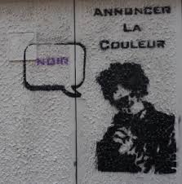
Art de rue (Lyon)

Slide 18
Expressions imagées avec le mot couleur
En voir de toutes les couleurs
Les sciences en voient de toutes les couleurs. Un panorama de rêve pour une exposition haute en couleurs. Au Trocadéro, le CNRS propose de traiter la couleur dans tous les domaines de recherche : physique, chimie, anthropologie, ethnologie... linternaute.com/science/
Défigement: prise aux pieds de la lettre

Slide 19
Expressions imagées avec le mot couleur
Des formules hautes en couleurs
Notre langue est riche en formules imagées souvent familières. Elles véhiculent souvent des mots archaïques, combinent parfois des mots incompréhensibles. Mais cela ne les empêche pas d'être bien vivantes, de beaux exemples de métaphores qui subissent régulièrement des modifications plus ou moins poétiques ou humoristiques, signe de leur vitalité. Ainsi passe-t-on allègrement de fier comme Artaban à fier comme un petit banc ou fier comme un bar-tabac.
www.lepetitrobert.fr/curiosites/

Slide 20
En voir des vertes et des pas mures

Slide 21
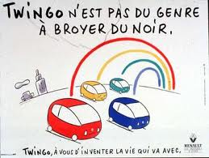
Broyer du noir

Slide 22
ressemblances ou différences de couleurs entre l’italien et le français
5 cas de figures
1. Les deux langues utilisent la même couleur pour exprimer la même signification (isomorphisme), comme « signer qc en blanc » et firmare qc in bianco pour dire « signer qc en laissant des parties à compléter », ou « marché noir » et mercato nero pour dire « marché clandestin ».
2. Une couleur correspond à une autre couleur pour la même signification, comme « rire jaune » et ridere verde ou « jaune d’œuf » et rosso d’uovo.

Slide 23
ressemblances ou différences de couleurs entre l’italien et le français
3. Une couleur correspond à un autre référent qui n’appartient pas au domaine de la couleur pour exprimer la même signification, comme « être gris » et essere ubriacco ou omicidio bianco et « accident de travail ».
4. Une même couleur correspond à une signification différente comme « téléphone rose » pour dire « un service de téléphone érotique » tandis que telefono rosa pour dire « un service téléphonique pour les femmes en difficulté ».
5. L’équivalent n’existe pas. Une explicitation devient alors nécessaire comme pesce azzurro : anchois, sardines, maquereaux etc. ou « pied noir » : francese nativo di Algeria.

Slide 24
Associez l’expression imagée en italien à son équivalent français.
1. Fare vedere nero per bianco
2. Essere al verde
3. Essere rosso dalla vergogna
4. Fare vedere i sorci verdi a qualcuno
5. Essere una mosca bianca
a. Être fauché comme des blés
b. En faire voir de toutes les couleurs à qn
c. Être rare comme un merle blanc
d. Faire prendre des vessies pour des lanternes
e. Être rouge de honte

Slide 25
Choisissez les équivalents français :
1. Principe azzurro :
a. Prince bleu
b. Prince charmant
c. Prince azur
2. Mangiare in bianco
a. Manger sans sauce
b. Manger une bouillie
c. Manger au beurre
3. Pecora nera
a. Mouton noir
b. Brebis galeuse
c. Brebis égarée
4. Telefono azzurro
a. Téléphone azur
b. Téléphone rose
c. Allo enfance en danger

Slide 26
Traducteur automatique google translate
Google et l’impérialisme linguistique, Frédéric Kaplan et Dana Kianfar, janvier 2015 Le Monde diplomatique
Il pleut des chats et des chiens
Au début du mois de décembre dernier, quiconque demandait à Google Traduction l’équivalent italien de l’expression « Cette fille est jolie » obtenait une proposition étrange : Questa ragazza è abbastanza, littéralement « Cette fille est assez ». La beauté s’était lost in translation — perdue en cours de traduction. Comment un des traducteurs automatiques les plus performants du monde, fort d’un capital linguistique unique constitué de milliards de phrases, peut-il commettre une erreur aussi grossière ? La réponse est simple : il passe par l’anglais. « Jolie » peut se traduire par pretty, qui signifie à la fois « joli » et « assez ». Le second sens correspond à l’italien abbastanza.

Slide 27
Traducteur automatique
Ce principe connu, il devient aisé de produire des phrases insolites et souvent amusantes. « Je pense que vous avez un président magnifique » devient Penso che tu abbia una bella sedia, c’est-à-dire : « Je pense que tu as une jolie chaise », car « président » peut se traduire par chair en anglais. L’usage de l’anglais comme pivot conduit parfois à des contresens. Hai fatto un compito terrificante, c’est-à-dire « Tu as fait un devoir terriblement mauvais », se traduit dans Google par « Vous avez fait un travail formidable » par l’entremise de l’anglais terrific ; l’expression idiomatique « Il pleut des cordes » se transforme en un très poétique Piove gatti e cani — il pleut des chats et des chiens. Cette traduction de It’s raining cats and dogs s’avère incompréhensible pour un Italien.

Slide 28
Traducteur automatique
Pour élaborer un traducteur automatique, il faut disposer de grands corpus de textes identiques traduits d’une langue à l’autre. Entreprise américaine, Google a logiquement construit son outil sur des paires textuelles utilisant presque toujours l’anglais comme langue pivot. Pour aller du français vers l’italien, il faut ainsi, « par construction », passer par une traduction anglaise intermédiaire. Ce processus engendre un biais linguistique important...

Slide 29
Traduction automatique aujourd’hui 1 mars 2017
Hai fatto un compito terrificante =
Vous avez fait un excellent travail google
Tu as fait une tâche terrifiante systran

Slide 30
aujourd’hui 1° mars 2017
Je pense que vous avez un président magnifique =
Penso che tu abbia una meravigliosa presidente google
Penso che abbiate il presidente splendido systran
Cette fille est jolie =
questa ragazza è abbastanza google
questa ragazza è graziosa systran
Il pleut des cordes =
è versando google
piove delle funi systran

Slide 31
TV5MONDE les nouvelles expressions. Entretien Bernard Cerquiglini
« Expression idiomatique, ça veut dire propre à un idiome, propre à une langue, par exemple en français on dit casser sa pipe pour mourir, il n'y a qu'en français qu'on dit casser sa pipe pour mourir. Comme c'est une expression qui passe souvent par une image, on dit ‘expression imagée’. Il y en a dans toutes les langues, certaines langues en ont plus, le français en a beaucoup, l'anglais aussi, l'italien en abonde, je crois qu'il y en a un peu moins en allemand, mais il y en a dans toutes les langues, et c'est nécessaire. Je dirais que l'expression imagée est propre au langage.

Slide 32
Suite de l’entretien de Bernard Cerquiglini
Elle joue de la différence entre la signification et le sens qui est propre au langage. Si je dis Pierre a cassé sa pipe, la signification est claire : il a cassé - du verbe casser - avec un complément d'objet - sa pipe. La signification est évidente, on la comprend. Or le sens est tout autre, ça veut dire il est mort. Le principe du langage c'est de jouer sur les significations et un emploi différent. »
Vous pouvez écouter l’entretien intégral sur TV5 : “Les nouvelles expressions imagées de la langue française”.

Slide 33
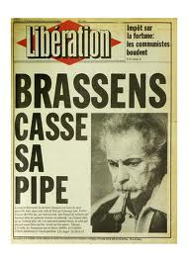
À la Une de Libération du 29 octobre 1981, l’annonce du décès du chansonnier Georges Brassens.

Slide 34
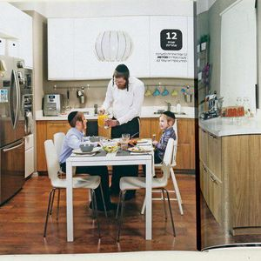
Observons la publicité La publicité et la culture

Slide 35
Publicité et culture
En Israël, un catalogue Ikea sans femmes pour les ultra-orthodoxes
Des livres religieux alignés sur des étagères, un père et ses deux garçons portant kippas et papillotes, une armoire remplie de vêtements masculins traditionnels… Le géant suédois du meuble Ikea a diffusé ce mois-ci en Israël un catalogue un peu particulier. Destiné à la communauté juive ultraorthodoxe, le prospectus ne contient aucune photo de femmes ou de fillettes à l’intérieur, relève le journal israélien Yediot Aharonot dans un article publié mercredi, qui décrit «un monde imaginaire où des garçons sont élevés dans une société uniquement masculine».

Slide 36
Publicité et culture
Le géant suédois du meuble en kit avait déjà provoqué l'indignation en 2012 en Arabie Saoudite avec un prospectus dans lequel les femmes avaient été effacées.

Slide 37
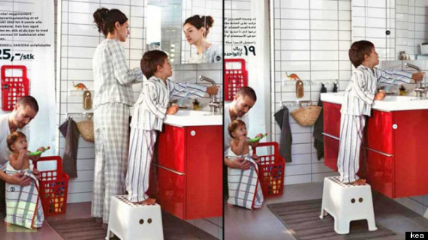
Où est la femme? en Arabie saoudite Ikea

Slide 38
Traduction et culture : publicité
Les Belles Efficaces
La notion de fidélité en publicité: équivalence fonctionnelle. “Traduire non la lettre mais l’esprit, non les mots mais les fonctions” (Tatilon 1990: 245)
Traduction et efficacité
Modification des messages iconiques
Adaptation/Localisation
Non traduction/Globalisation
Traduction
Censure ?

Slide 39
Composantes culturelles et juridiques
Religion
Tradition
Attitudes raciales
Esprit nationaliste
Habitudes d’achat
Législation
produits interdits : tabac, sucrerie (Pays bas)…
pub mensongère ou comparative

Slide 40
Traduction de la publicité
Messages iconiques
Messages verbaux
Web
Traduction comme communication multilingue
M. Guidère, La communication multilingue, Bruxelles, de boeck, 2008.

Slide 41
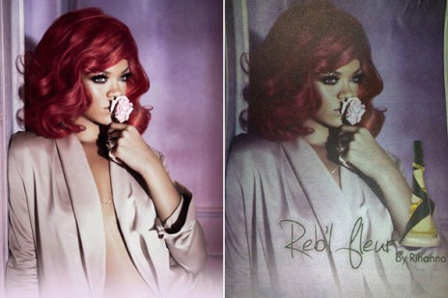
Adaptation culturelle ou censure ?
Koweït Rue 89 14/10/2012

Slide 42
Adaptation culturelle ou censure ?

Slide 43
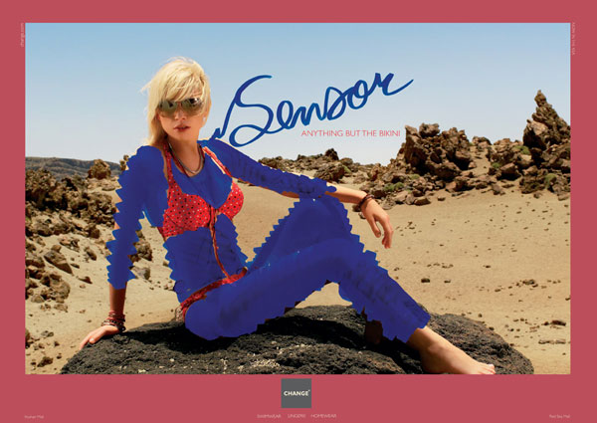
Adaptation culturelle ou censure ?Arabie saoudite

Slide 44
Spot Renault Twingo Miss Sixty censuré par Rai e Mediaset
Publié il 18 dic 2010 da Lorenzo Corsani
I colleghi di TVblog ci segnalano un nuovo spot Renault, censurato da Rai e Mediaset. Protagonista è la Twingo Miss Sixty, pubblicizzata prendendo come pretesto due giovani ragazze che si contendono la vettura….ed un vestito. A voi giudicare se sia o meno necessaria la censura, nel frattempo lo spot è andato in onda su altre reti a pagamento.
www.autoblog.it Renault Twingo Miss Sixty: censurato lo spot in Italia

Slide 45
Une autre pub de Renault jamais arrivée en Italie
Pour séduire et convaincre une clientèle plus jeune, tout en faisant sourire leurs aînés, Renault choisit de revisiter avec humour les rapports familiaux, où la liberté d'expression de chacun est plus que jamais d'actualité. Etre « bien dans son époque », c'est tolérer la différence, vivre en harmonie avec un environnement qui change tout en étant sûr de ses choix.
http://www.tuxboard.com/pub-twingo-papa-travesti-video/

Slide 46
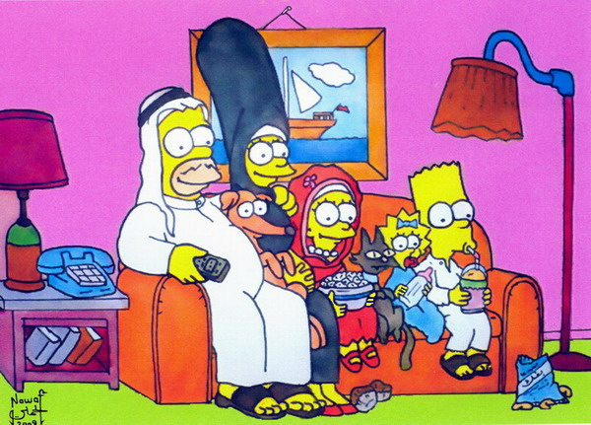
Dessins animés adaptation culturelle ou censure ?

Slide 47
I Simpson localisés
I Simpson localizzati (ossia, culturalmente adattati) per il mondo islamico. Homer non beve mai birra (ma soda) né mangia carne di maiale (si specifica meticolosamente che è di agnello o manzo).
http://alessandravita.com/it/servizi/traduzione/

Slide 48
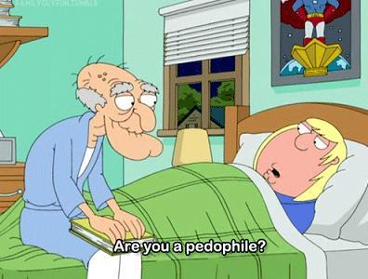
Censure italienne sur une question tabou ?

Slide 49
I Griffin (Family Guy) série américaine Seth MacFarlane en 1999 pour il network Fox.
Nell’episodio « Provaci ancora Brian » Stagione 6, episodio 10
Doppiato con « Sei un pazzoide per caso? »
https://doppiaggiitalioti.wordpress.com/2012/12/11/censure-inutili-nei-griffin/

